Slide 1
INTRODUÇÃO A DESENVOLVIMENTO DE APLICAÇÕES DISTRIBUÍDAS
Por Huilson J. Lorenzi
2º Semestre - 2023
Contato: huilsonlorenzi@utfpr.edu.br
(49)99809-4830

Slide 2
Objetivo
Caracterizar sistemas distribuídos. Apresentar conceitos e técnicas de programação distribuída.
Desenvolver aplicações com objetos distribuídos. Conhecer e compreender os principais conceitos sobre sistemas distribuídos.
Saber as principais plataformas e modelos de programação distribuída. Entender os modelos fundamentais de sistemas distribuídos.
Desenvolver aplicações distribuídas usando diferentes plataformas de programação distribuída.

Slide 3
Ementa
Conceitos e fundamentos de sistemas distribuídos.
Arquiteturas e modelos fundamentais de sistemas distribuídos.
Comunicação entre processos remotos. Objetos distribuídos e invocação remota.
Middleware para aplicações distribuídas.

Slide 4
HORÁRIO RESERVADO
ATENDIMENTO AO ALUNO
Combinar antes via email: huilsonlorenzi@utfpr.edu.br
Horários: Terça, Bloco S (19:00 às 21:00).

Slide 5
AVALIAÇÕES
NOTA (AP(0,2) + T1(0,3) + T2(0,3) + SM(0,2))*10
AP: Atividades práticas serão enviadas ao decorrer do semestre, a nota final será divulgada no final do semestre.
TF: Os trabalhos serão feitos ao decorrer do semestre, tendo um tempo pequeno em sala de aula para o seu desenvolvimento.
SM: Os seminários serão apresentados no final da disciplina, com o intuito de fixar o conhecimento adquirido em sala.
Nos exercícios práticos sempre será cobrado modelagem UML e comentários nos códigos fontes.

Slide 6
O que são Sistemas Distribuídos?

Slide 7
História do Sistemas Distribuídos
Surgimento do Computador
Na década de 40 surgem os primeiros computadores.
Eram máquinas grandes, pesadas, e muito caras. Somente operadas por profissionais.
Computadores (terminais), também chamados de mainframes.
Quem era ENIAC ?!
Marcus Carvalho - UFPB

Slide 8
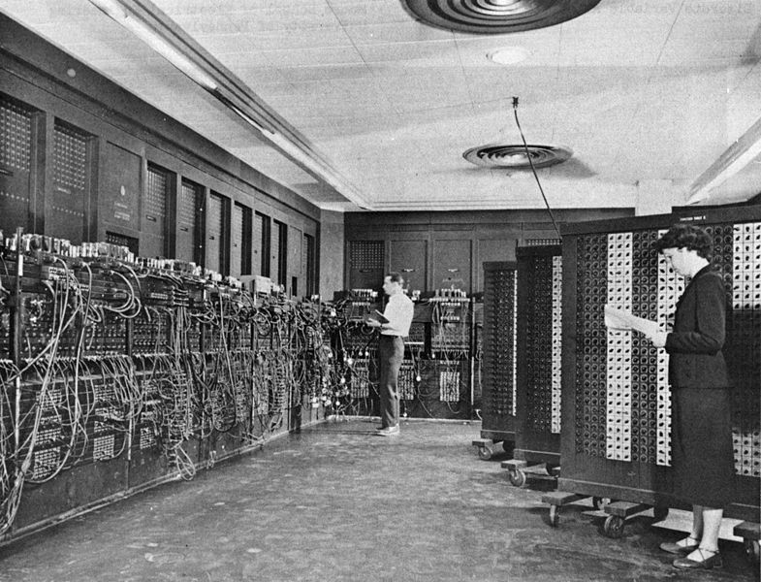
História do Sistemas Distribuídos
CNN Brasil

Slide 9
História do Sistemas Distribuídos
Sistemas em Lote
Na década de 50 e 60 surgem os sistemas em lotes (batches).
Uso de cartões perfurantes, atividades realizadas em ordem.
Sem interação entre usuários e máquinas.
O que são sistemas monotarefas e multitarefas?!
Paulo Gabriel

Slide 10
História do Sistemas Distribuídos
Microprocessadores - PCs
Na década de 70 surgem os computadores pessoais.
Processadores multicores, ou seja, um processador com vários núcleos.
Interação entre usuários e máquinas.
Surgimento do processamento paralelo. Mas o que são aplicações paralelas?
Paulo Gabriel

Slide 11
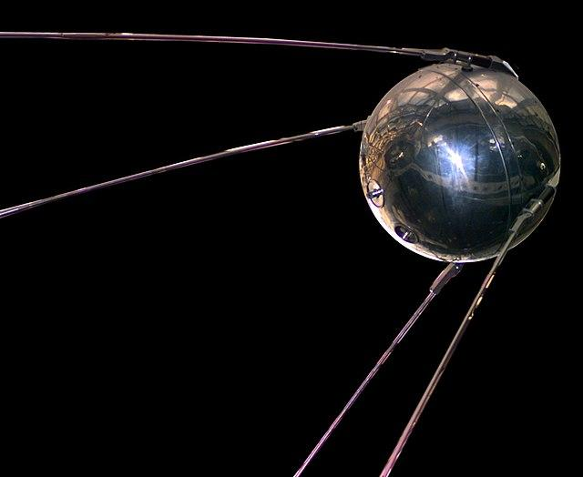
História do Sistemas Distribuídos
Surgimento da Rede
Contexto da Guerra Fria, pós 2º Guerra Mundial.
Corrida tecnológica, liderada pela ex-União Soviética (URSS).
Gustavo Guanabára

Slide 12
História do Sistemas Distribuídos
Surgimento da Rede
Criação da DARPA (Defense Advanced Research Projects Agency), Dwight Eisenhower.
Surgimento da ARPANET, 1969.
A ideia era enviar dados (backups) para outras bases militares entre computadores diferentes.
1º protocolo criado: NCP (Network Control Protocol) criado pela UCL.
Gustavo Guanabára

Slide 13
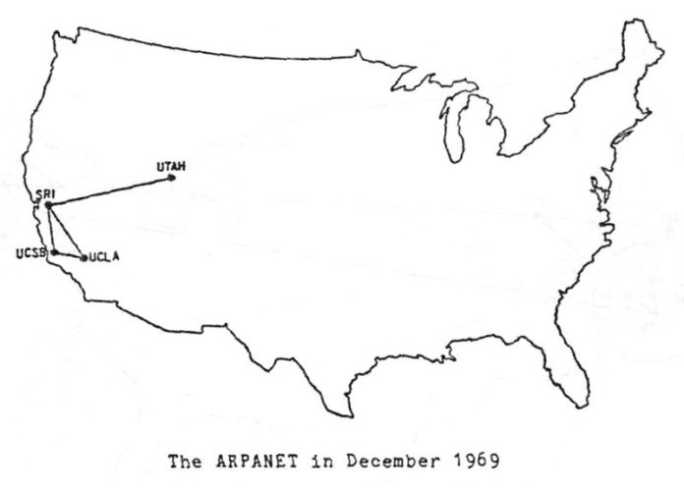
História do Sistemas Distribuídos
wikipedia.com

Slide 14
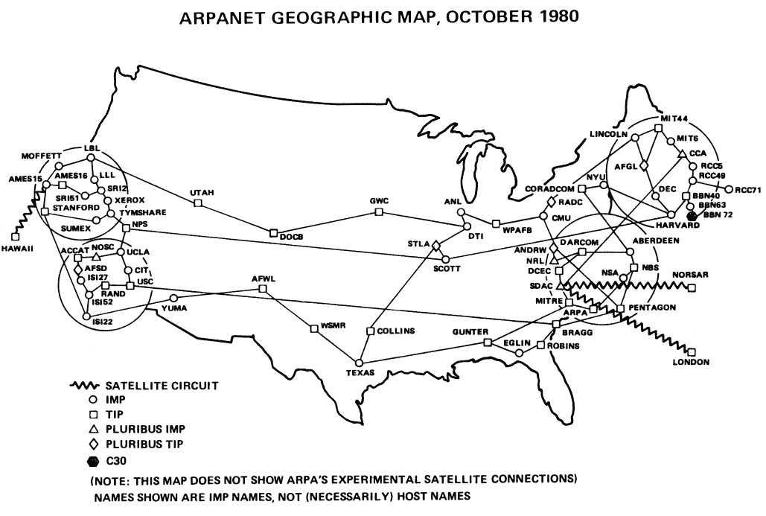
História do Sistemas Distribuídos
wikipedia.com

Slide 15
História do Sistemas Distribuídos
Surgimento da Rede
TCP (Transfer Control Protocol) criado por Bob Kahn em 1972.
IP (Internetwork Protocol) criado por Vint Cerf também em 1972.
Divisão da ARPANET em: MILNET, NSFNET e Redes Comerciais.
A necessidade de comunicação criou então a Interconnect Networking.
Gustavo Guanabára

Slide 16
História do Sistemas Distribuídos
Rede hoje
Lista de países por número de usuários de Internet (wikipedia.org).
Cabos submarinos (submarinecablemap.com).
Glad You Ask – Como a Internet Funciona. https://www.youtube.com/watch?v=TNQsmPf24go

Slide 17
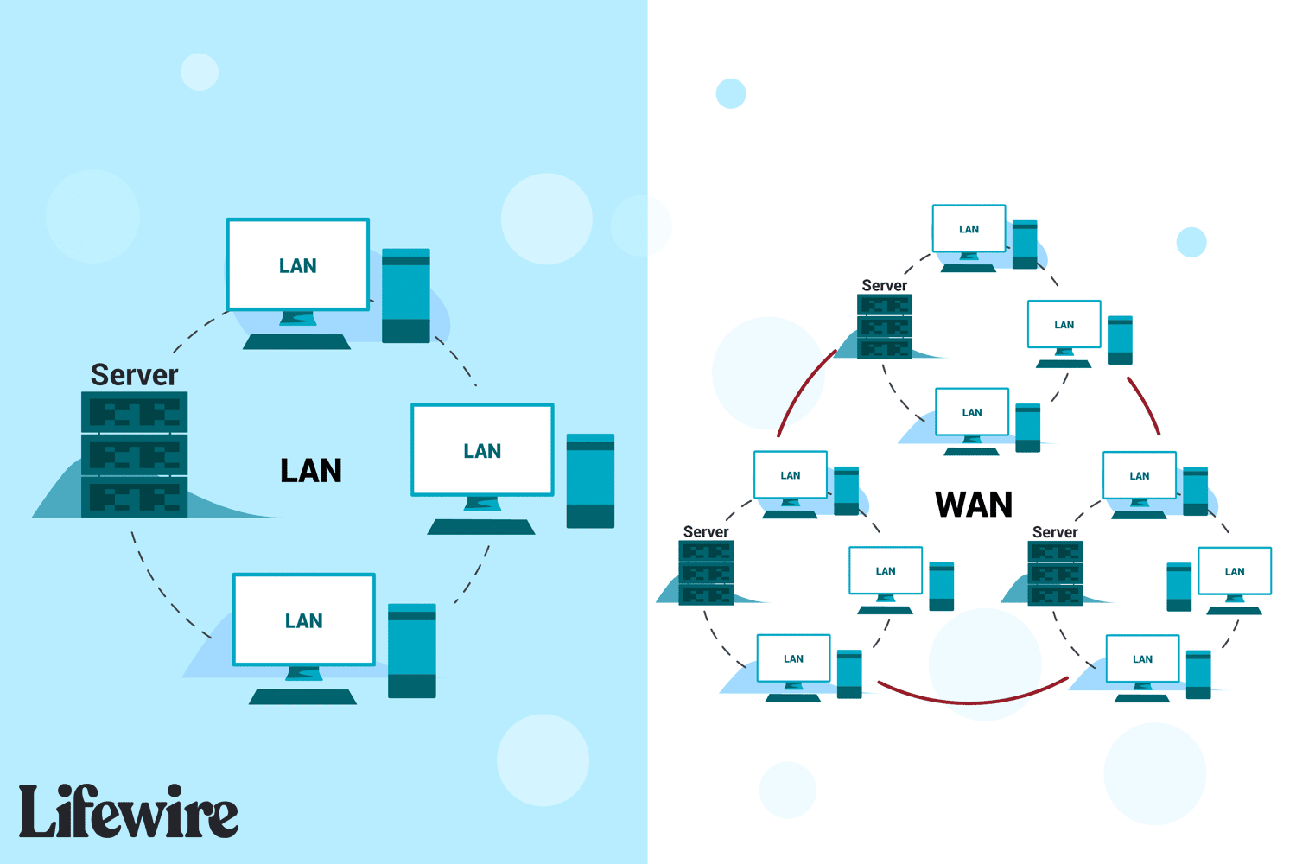
História do Sistemas Distribuídos

Slide 18
História do Sistemas Distribuídos
Clusters
Uma arquitetura de sistema capaz de combinar vários computadores para trabalharem em conjunto ou pode denominar o grupo em si de computadores combinados.
Alto Desempenho: Foco em resolução de problemas em um curto espaço de tempo e que requer uma enorme quantidade de processamento .
Alta Disponibilidade: Foco é manter as aplicações sempre online.
Balanceamento de Carga: Foco em dividir as tarefas entre os nós do cluster.
Dicionário do Programador

Slide 19
Pesquisa - Cluster
A era dos Orquestradores:
Openshift
Apache Mesos
Marathon
Kubernetes
Docker Swarm
Univa Grid Engine
Amazon ECS
Google Borg (Antigo)

Slide 20
História do Sistemas Distribuídos
IOT
Internet das coisas é um conceito que se refere à interconexão digital de objetos cotidianos com a internet, conexão dos objetos mais do que das pessoas. Em outras palavras, a internet das coisas nada mais é que uma rede de objetos físicos capaz de reunir e de transmitir dados.
Hoje temos muitos dispositivos de diferentes sistemas que precisam sempre estar conectados na rede.
Sistemas Distribuídos é mais do que uma tecnologia, é uma necessidade.
wikipedia.com

Slide 21
Exemplo de Sistemas Distribuídos
Blockchain
“Ele pode ser descrito como uma rede de registros de informações distribuídas que sofrem alterações através de blocos de transações protegidas por criptografia, conectados uns aos outros, e que não podem ser alterados ou excluídos depois de sua verificação.”
exame.com

Slide 22
Exemplo de Sistemas Distribuídos
Middleware
“O middleware é capaz de oferecer suporte a ambientes de aplicação que funcionam de maneira estável e consistente em uma plataforma altamente distribuída.”
redhat.com

Slide 23
O que são Sistemas Distribuídos
Software: Coleção de processos de threads que se encontram distribuídos em diferentes dispositivos que estão ligados pela rede.
Hardware: É uma coleção de computadores independentes que aparenta ser um único sistema.
Andrew Tanenbaum

Slide 24
O que são Sistemas Distribuídos
“É um sistema em que componentes de hardware e software localizados em diferentes computadores interconectados se comunicam e coordenam suas ações trocando mensagens.”
George Coulorius

Slide 25
O que são Sistemas Distribuídos
Software: Coleção de processos de threads que se encontram distribuídos em diferentes dispositivos que estão ligados pela rede.
Hardware: É uma coleção de computadores independentes que aparenta ser um único sistema.
Jó Ueyama

Slide 26
Sistemas Distribuídos VS Computação Paralela

Slide 27
Computação Paralela
Sistemas fortemente acoplados:
“Nos sistemas fortemente existem mais de um processador, onde eles compartilham apenas uma memória e um Sistema Operacional que gerencia os dispositivos de E/S. Quando os processadores são iguais podemos chamá-lo de sistema simétrico, mas quando são processadores diferentes chamamos de assimétrico.”
getstecnologia.wordpress.com

Slide 28
Sistema Distribuído
Sistemas fracamente acoplados
“Diferente do sistema fortemente acoplado esse sistema pode possui até mais de dois sistemas interligados, seus processadores estão em arquiteturas diferentes interligados pela rede, cada processador permite que máquinas diferentes gerenciem seus recursos.”
getstecnologia.wordpress.com

Slide 29
Sistema Distribuído
Heterogeneidade
Sistemas Abertos
Segurança
Escalabilidade
Tratamentos de falhas
Concorrência
Transparência
Anderson Rodrigues de Almeida

Slide 30
Heterogeneidade
A internet permite aos usuários acessarem serviços e executarem aplicativos por meio de um conjunto heterogêneo de computadores e redes. A heterogeneidade se aplica aos seguintes aspectos:
redes;
hardware de computador;
sistemas operacionais;
linguagens de programação;
implementação de diferentes desenvolvedores;
Anderson Rodrigues de Almeida

Slide 31
Sistemas Abertos
Diz-se que um Sistema computacional é aberto quando ele pode ser estendido e reimplementado de várias maneiras.
O fato de um sistema distribuído ser ou não um sistema aberto é determinado principalmente pelo grau com que novos serviços podem ser adicionados e disponibilizados para uso por uma variedade de programas clientes.
Anderson Rodrigues de Almeida

Slide 32
Sistemas Abertos
Os sistemas abertos são caracterizados pelo fato de suas principais interfaces serem publicadas.
Os sistemas distribuídos abertos são baseados na estipulação de um mecanismo de comunicação uniforme e em interfaces publicadas para acesso aos recursos compartilhados.
Os sistemas distribuídos abertos podem ser construídos a partir de hardware e software heterogêneo, possivelmente de diferentes fornecedores. Para que um sistema funcione corretamente a compatibilidade de cada componente com o padrão publicado deve ser cuidadosamente testada e verificada.
Anderson Rodrigues de Almeida

Slide 33
Segurança
Muitos recursos de informação que se tornam disponíveis e são mantidos em sistemas distribuídos têm um alto valor intrínseco para seus usuários. Portanto, sua segurança é de considerável importância.
A segurança de recursos de informação tem três componentes: confidencialidade (proteção contra exposição para pessoas não autorizadas), integridade (proteção contra alteração ou dano) e disponibilidade (proteção contra interferência com os meios de acesso aos recursos).
Anderson Rodrigues de Almeida

Slide 34
Escalabilidade
Os sistemas distribuídos funcionam de forma efetiva e eficaz em muitas escalas diferentes, variando desde uma pequena intranet até a Internet. Um sistema é descrito como escalável se permanece eficiente quando há um aumento significativo no número de recursos e no número de usuários.
Anderson Rodrigues de Almeida

Slide 35
Tratamento de Falhas
Quando ocorrem falhas no hardware ou no software, os programas podem produzir resultados incorretos ou podem parar antes de terem concluído a computação pretendida.
Os sistemas distribuídos fornecem um alto grau de disponibilidade perante a falhas de hardware. A disponibilidade de um sistema é a medida da proporção de tempo em que ele está pronto para uso.Quando um dos componentes de um sistema distribuído falha, apenas o trabalho que estava usando o componente defeituoso é afetado. Um usuário pode passar para outro computador, caso aquele que estava usando falhe; um processo servidor pode ser iniciado em outro computador.
Anderson Rodrigues de Almeida

Slide 36
Concorrência
A presença de múltiplos usuários em um sistema distribuído é uma fonte de pedidos concorrentes para seus recursos.
Em um ambiente concorrente, cada recurso deve ser projetado para manter a consistência nos estados de seus dados.
Anderson Rodrigues de Almeida

Slide 37
Transparência
A transparência é definida como sendo a ocultação, para um usuário final ou para um programador de aplicativos, da separação dos componentes em um sistema distribuído de modo que o sistema seja percebido como um todo, em vez de uma coleção de componentes independentes.
As implicações da transparência têm grande influência sobre o projeto do software de sistema.
Anderson Rodrigues de Almeida

